Slide 1
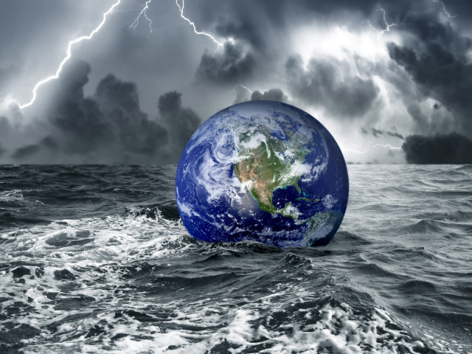
Міжнародний день зменшення ризику природних катастроф

Slide 2
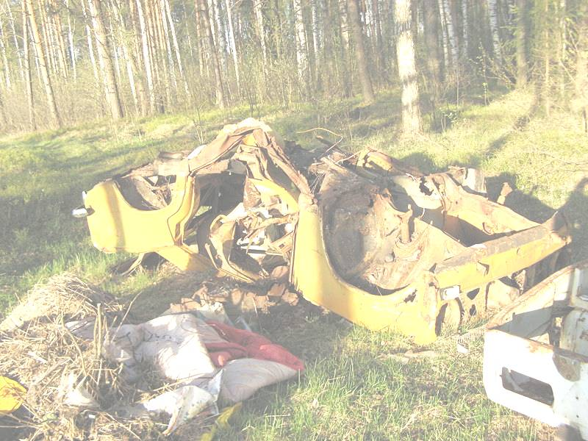
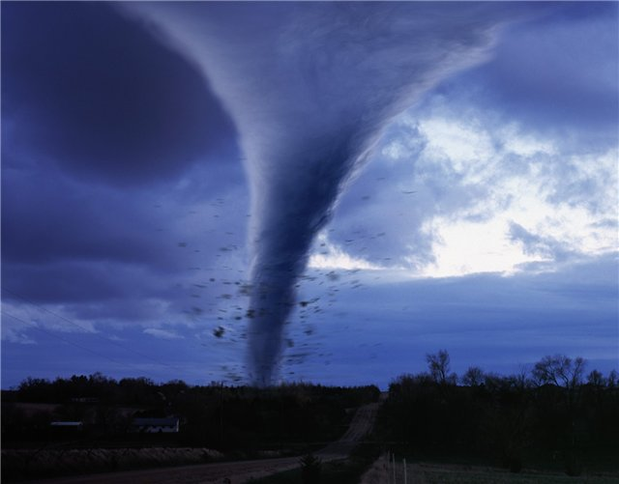
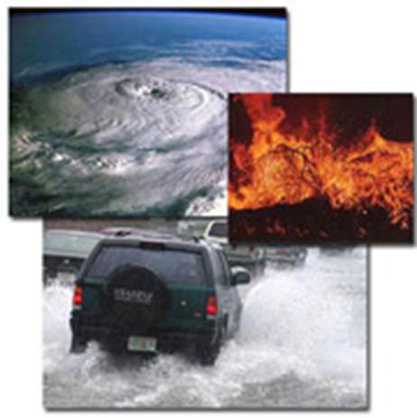
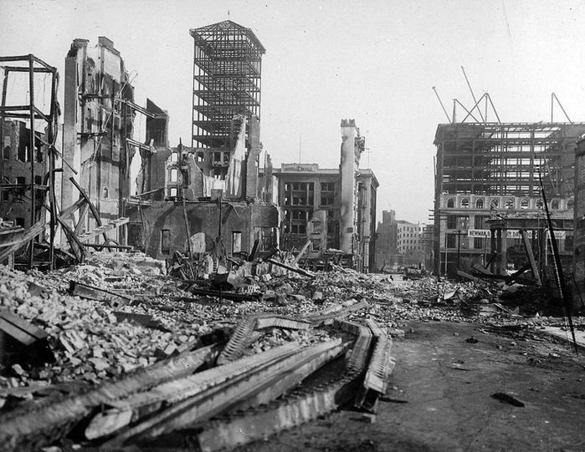
40% смертей у світі пов'язані з екологічними катастрофами. Тому дуже важливо вникнути в суть проблеми і зрозуміти в чому ж причина погіршення навколишнього середовища.

Slide 3
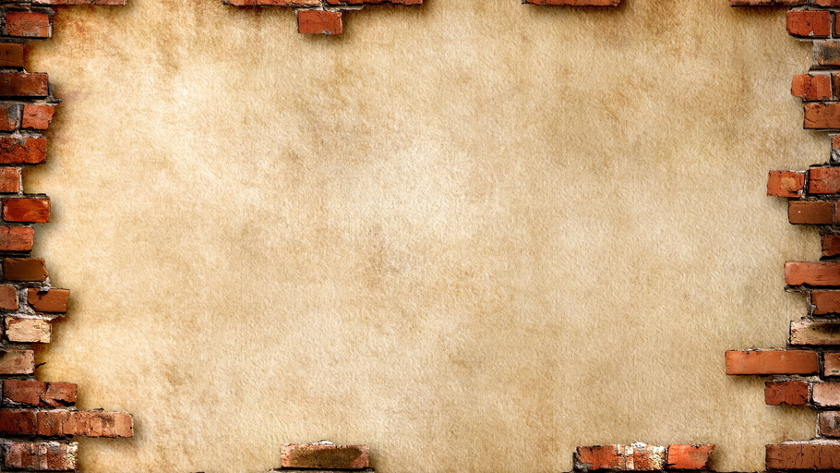
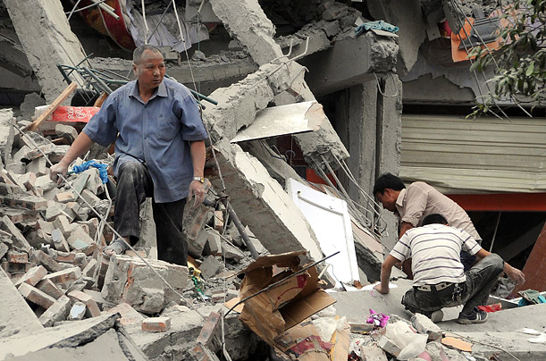
Землетрус
Землетрус — короткотривалі, раптові струси земної кори, викликані перемінним переміщенням мас гірських порід у надрах Землі. Серед усіх стихійних лих, за даними ЮНЕСКО, землетруси займають перше місце у світі за заподіяною економічною шкодою і кількістю загиблих.
1290 р. в районі затоки Бохайвань (Китай) загинуло бл. 100.000 чол.,
1556 р. в провінції Шеньсі - 830.000 чол.,
1908 р. в Мессіні (Італія) -120.000 чол.,
1923 р. в Токіо - 143.000 чол.,
1976 р. в Тяньшані (Китай) - бл. 240.000 чол.,
1999 р. в Туреччині - бл. 40.000 чол.,
2001 р. в Індії – бл. 30 000 чол.
2004 р * 1737 р. у Калькутті (Індія) - 300.000 чол.,
2011 Вели́кий тохоку́ський землетру́с (Японія) 20.000 чол.

Slide 4
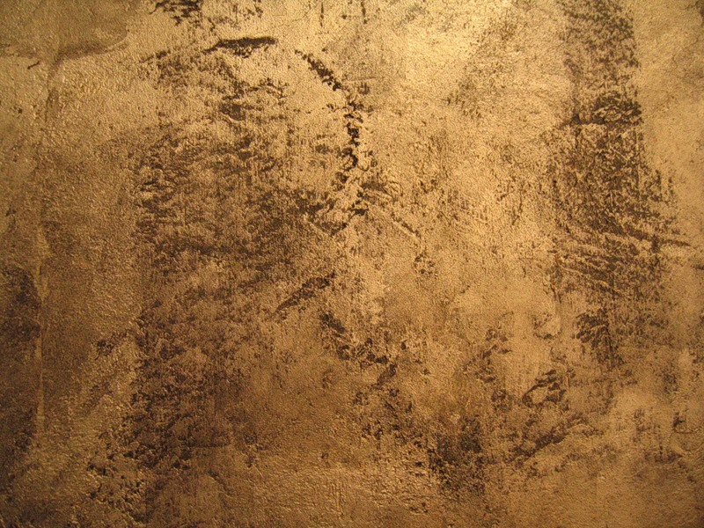
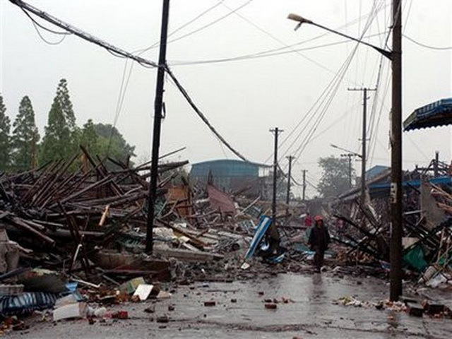
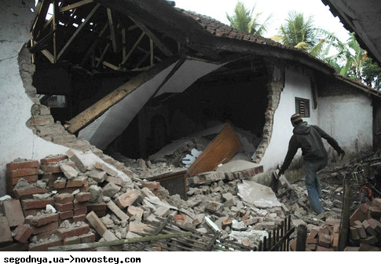
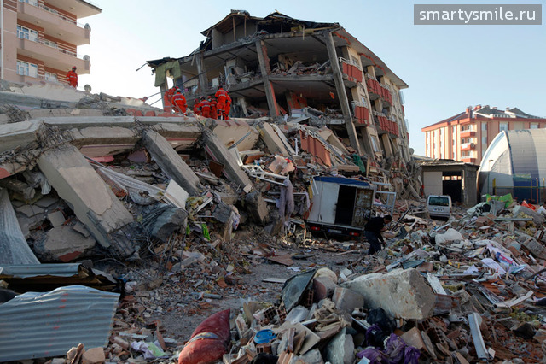
Наслідки землетрусів

Slide 5

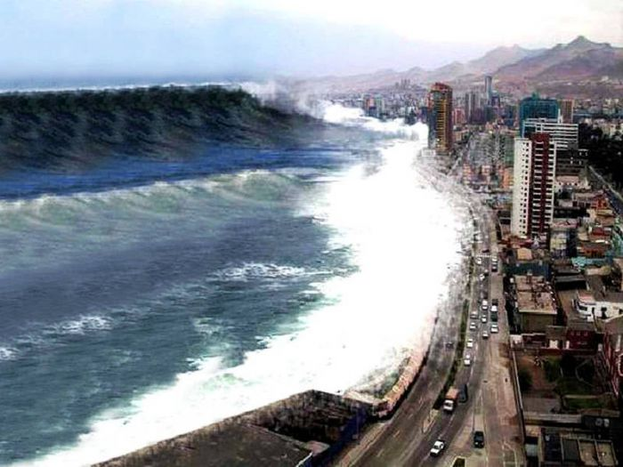
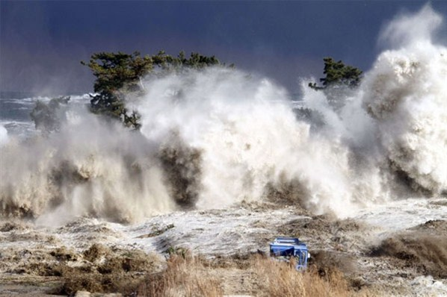
Цунамі
Цунамі - хвилі, довжиною більше 500 м, які утворюються в морі чи в океані зазвичай внаслідок землетрусів(або падіння астероїду тощо) й охоплюють усю товщу води. Хвиля цунамі висотою кілька метрів має набагато сильнішу руйнівну дію, ніж штормові хвилі тієї ж висоти.
Системи попередження цунамі будуються здебільшого на обробці сейсмічної інформації: якщо землетрус має магнітуду понад 7 і його епіцентр розташовано під водою, подається попередження про цунамі.

Slide 6
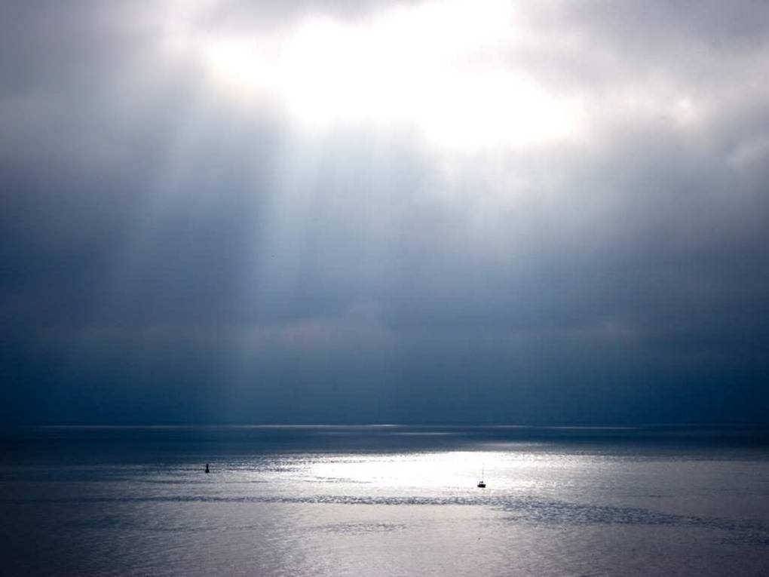
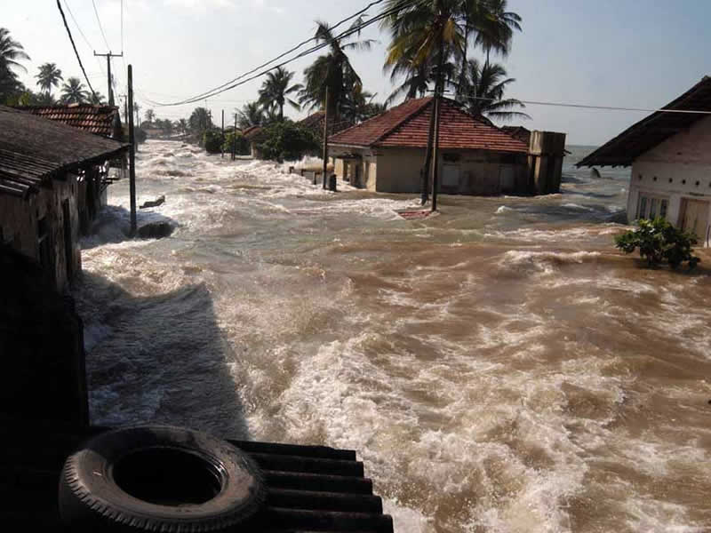
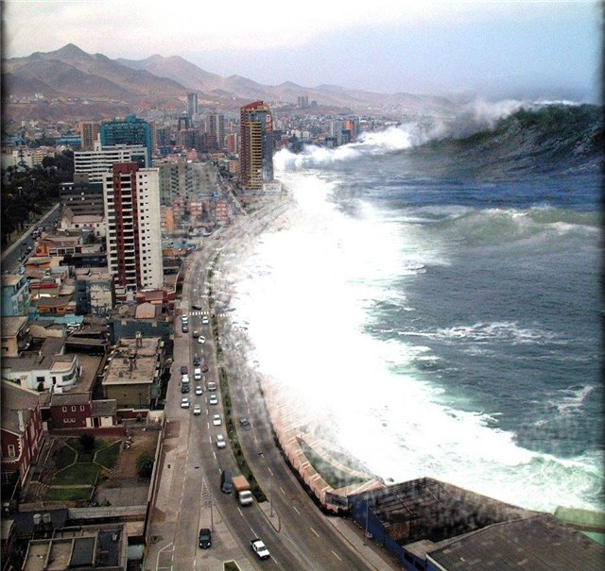
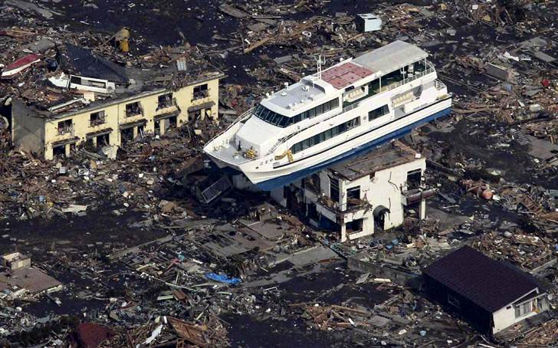
Наслідки цунамі

Slide 7
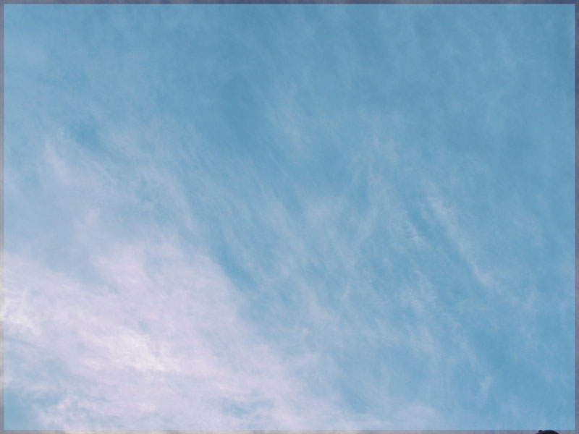
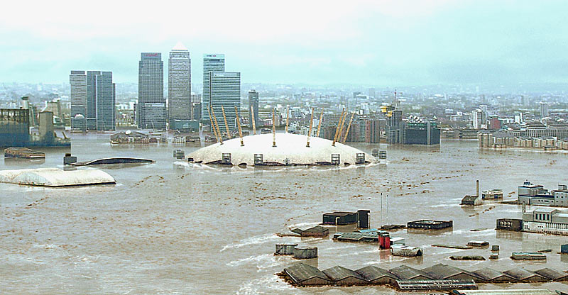
Повінь
Повінь— це фаза водного режиму річки,, характеризується найбільшою водністю, високим і тривалим підйомом та спадом рівнів води в річці, озері, водосховищі.
У великих містах від повені страждають в основному дорожні покриття, підвальні приміщення і перші поверхи будівель. Для запобігання повеней створюються спеціальні водосховища та огороджувальні дамби.

Slide 8
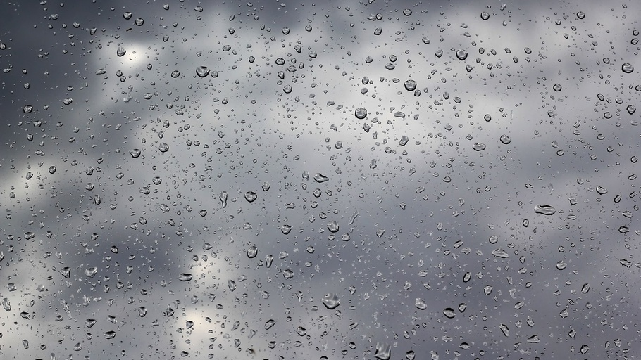
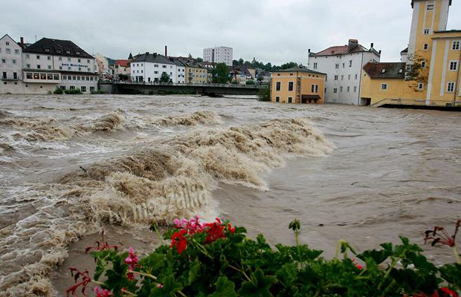
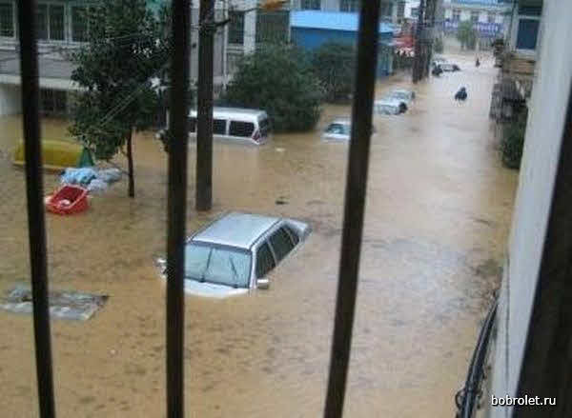
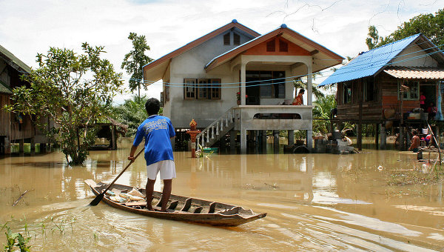
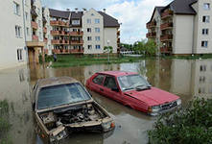
Наслідки повенів

Slide 9

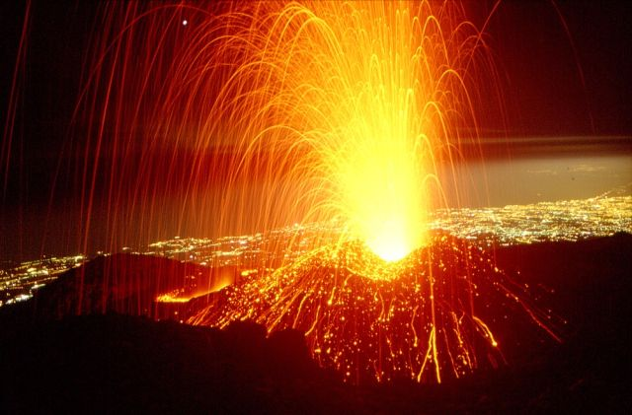
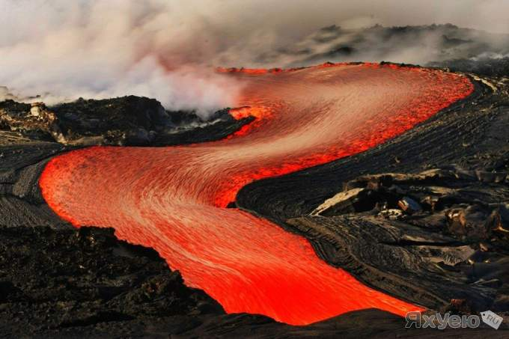
Вивердження вулканів
Основною і найгрізнішою силою вулкану є його виверження. Виверження — природне явище, яке виражається в тому, що магма, разом з газами, які є в ній, проривається з глибоких частин Землі на поверхню. З 1600 р. в результаті наслідків від вивержень (землетрусів, цунамі, селів, хвороби, голоду) померло 300 000 людей.
Лавові потоки знищують будівлі, перекривають дороги, с/г землі на багато років виключають з користування, попіл може збиратися на дахах будівель і призвести до обвалу, вулканічні гази отруюють поверхню або утворюють кислотні дощі.

Slide 10
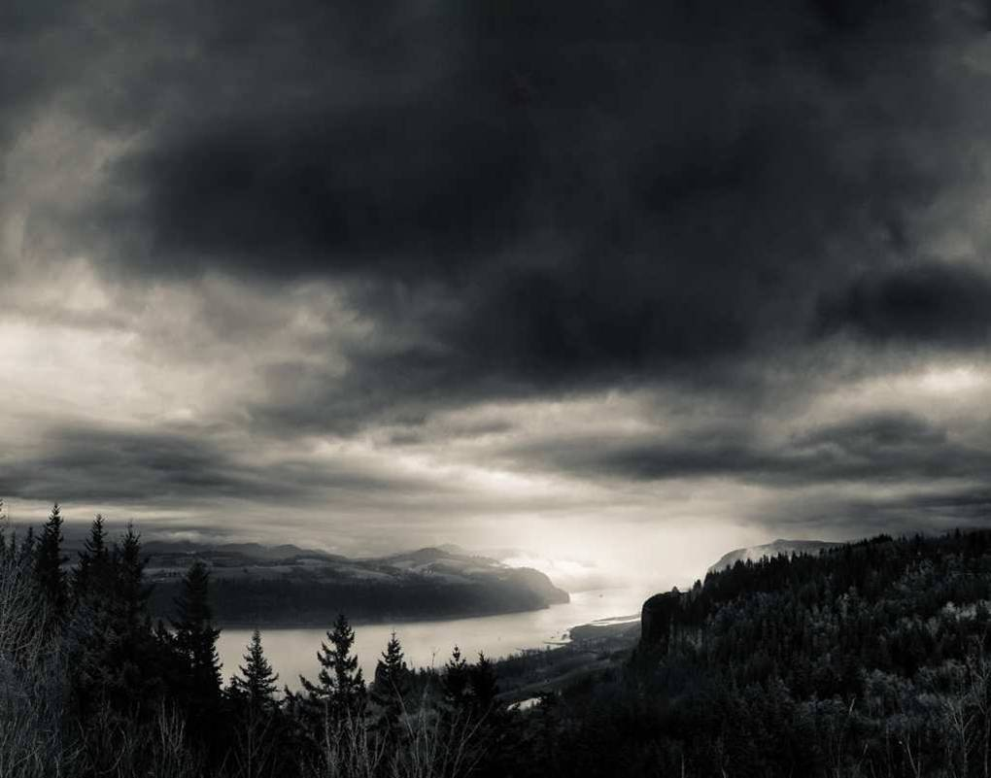

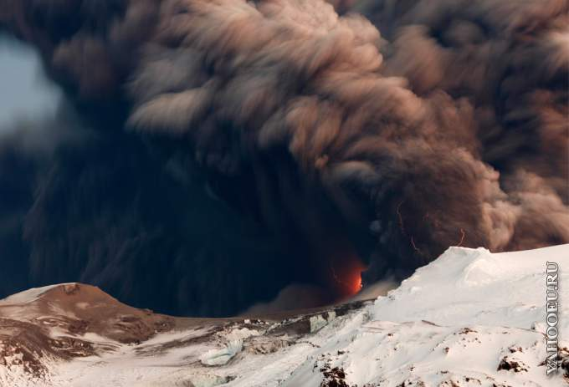
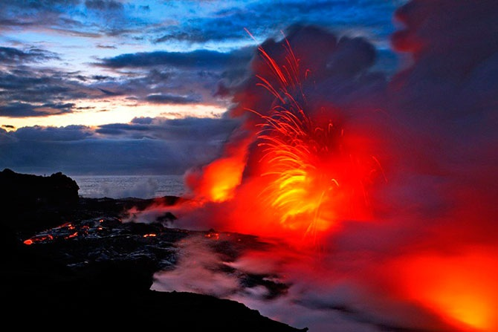
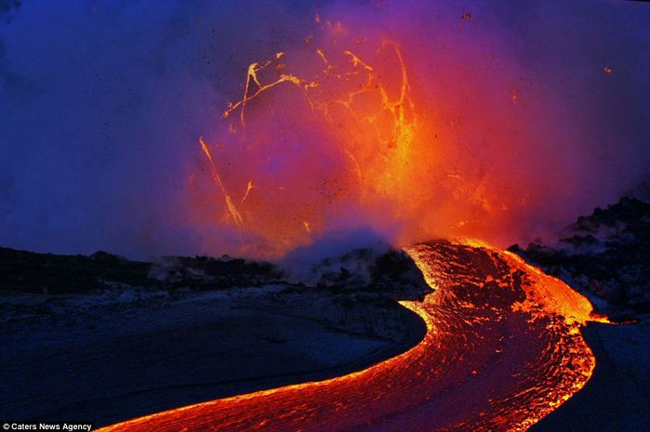


Slide 11
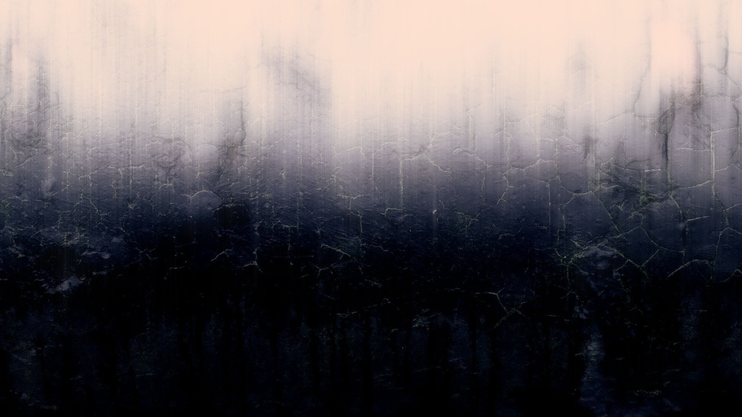
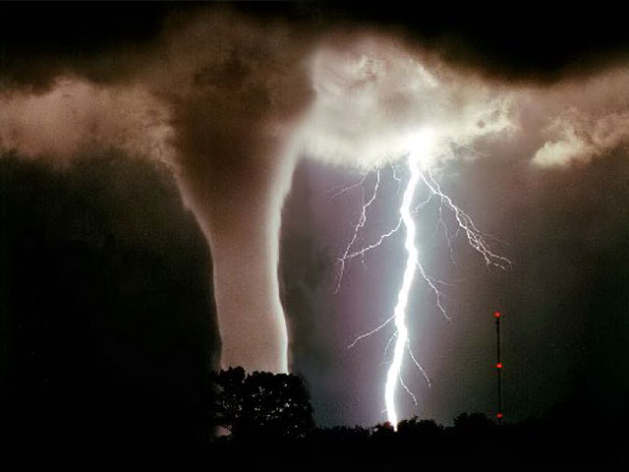
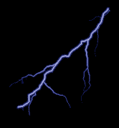
Смерч
Смерч, торнадо — атмосферне явище, що є стрімким воронкоподібним вихором заввишки до 1,5 км, який витягується від купчасто-дощової хмари до поверхні води або землі.
Найбільша кількість смерчів, 148 за одну добу, пройшла 3-4 квітня 1974 року над південними штатами США. Найбільша швидкість переміщення смерчів була зафіксована 2 квітня 1958 року поблизу водоспаду Вічіта, Техас. Вона склала 450 км/год.

Slide 12
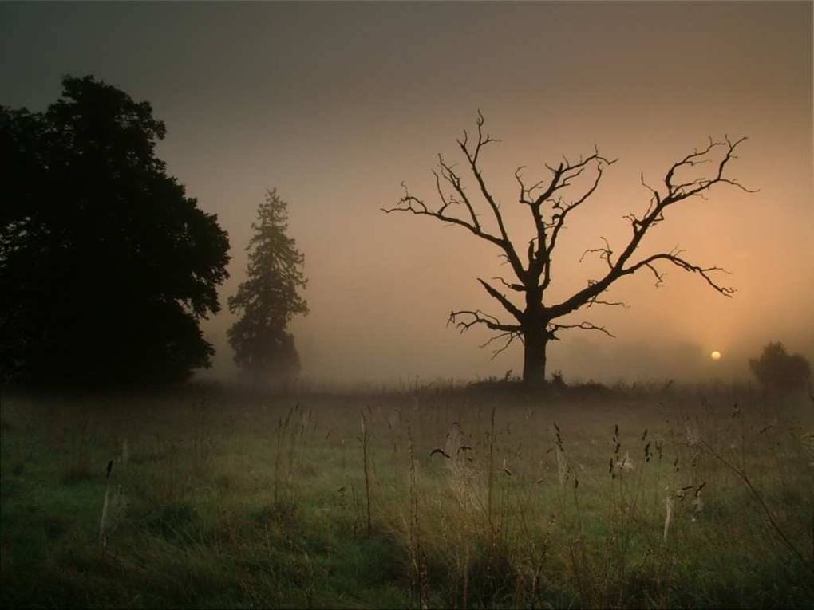
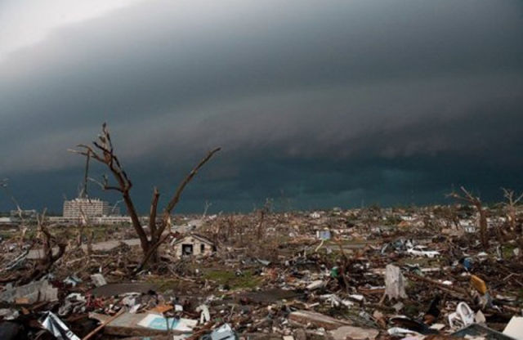
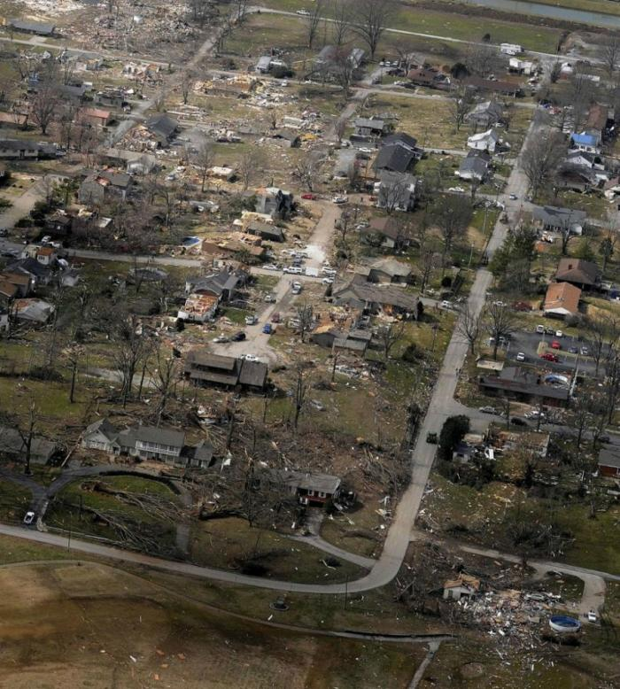
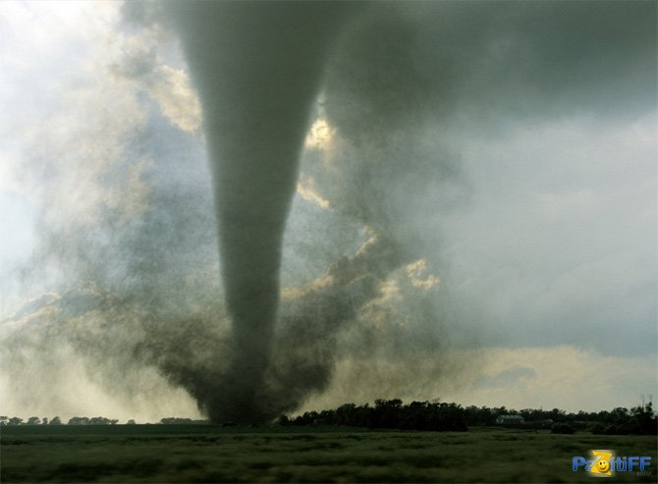

Наслідки смерчів

Slide 13
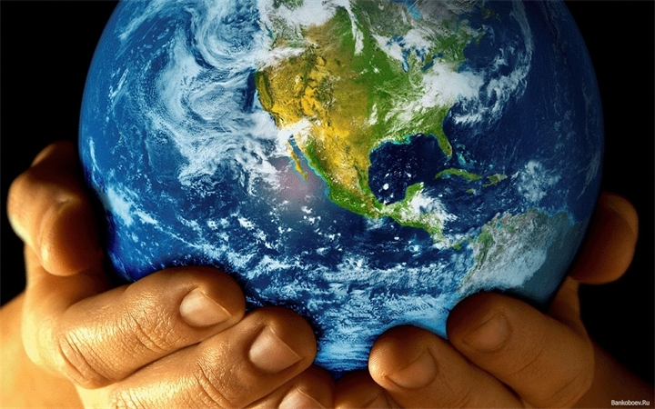

ДЯКУємо ЗА УВАГУ!

